Slide 1


Командный программный курсовой проект
Разработка MVP сервиса синтеза речи на английском языке
(Development of an MVP service for speech synthesis in English)
1
Исполнители:
Д. И. Калинина(БПАД204),
Д. О. Соколова (БПИ202),
А. Е. Ишутин (БПМИ203)
Научный руководитель:
Руководитель группы разработки синтеза речи, АО «Тинькофф Банк»
Шишкин Святослав Владиславович
Москва, 2022
1

Slide 2

Предметная область
Cинтез речи - формирование речевого сигнала по текстовому представлению
Подходы:
Высокое качество речи
Низкая вариативность
Большой объем данных для обучения
1
Kонкатенативный подход - “Склеивание” заранее заготовленных частей.
Речь монотонна
Высокое качество речи с развитием технологий
2
Параметрический синтез речи - построении вероятностной модели, предсказывающей акустические свойства аудиосигнала
Большее разнообразие в интонациях
Необходим меньший объем данных для обучения
2

Slide 3

Актуальность работы
Cинтез речи - формирование речевого сигнала по текстовому представлению
Подход используется во многих современных системах синтеза речи, например в голосовых помощниках.
Высокое качество речи с развитием технологий
2
Параметрический синтез речи - построении вероятностной модели, предсказывающей акустические свойства аудиосигнала
Большее разнообразие в интонациях
Необходим меньший объем данных для обучения
3

Slide 4
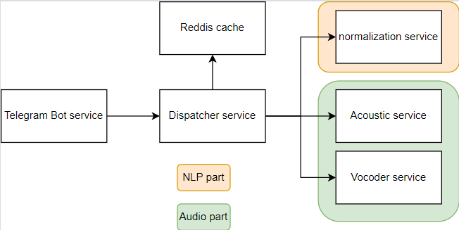
Цели и задачи команды
Цель: Разработка MVP сервиса синтеза речи на английском языке.
4
Notes:
Микросервисная архитектура

Slide 5
Архитектура сервиса
Цель: Разработка MVP сервиса синтеза речи на английском языке.
Нормализация - процесс, при котором текст разбивается на лексические единицы, каждая из которых соотносится с определенным семиотическим классом.
Семиотический класс - Множество лексических единиц, которые обозначают объекты одного вида и имеют схожие правила написания и произношения.
5

Slide 6
Цели и задачи команды
Цель: Разработка MVP сервиса синтеза речи на английском языке.
Акустическая модель - Модель, которая принимает в качестве входных данных признаки на небольшом участке акустического сигнала (фрейме) и подает на выход распределение вероятностей различных фонем на этом фрейме.
Фонема - Единица звукового строя языка.
6

Slide 7
Архитектура сервиса
Цель: Разработка MVP сервиса синтеза речи на английском языке.
Вокодер - Устройство (или алгоритм), которое синтезирует речь на основе некоторой информации о ней.
7

Slide 8
Архитектура сервиса
Цель: Разработка MVP сервиса синтеза речи на английском языке.
Взаимодействие сервисов синтеза речи
Кэширование аудио и сбор информации о процессе синтеза речи
8

Slide 9
Архитектура сервиса
Цель: Разработка MVP сервиса синтеза речи на английском языке.
Взаимодействие с Telegram bot
Нагрузочное тестирование
9

Slide 10
Архитектура сервиса
Цель: Разработка MVP сервиса синтеза речи на английском языке.
10
Notes:
Микросервисная архитектура

Slide 11

Цель и задачи команды:
Цель: Разработка MVP сервиса синтеза речи на английском языке.
Основные задачи:
Изучение существующих методов, моделей и датасетов
Настройка сервера
Создание Acoustic service
Создание Normalisation service
Создание Telegram bot service
Создание Dispatcher service с добавлением кэширования данных
Объединение микросервисов с помощью Docker compose
Тестирование метрик полученного сервиса
11

Slide 12
Индивидуальные задачи:
Изучить информацию об open source реализации модели FastPitch, основанную на архитектуре Transformer
Обучить модель FastPitch [8] на датасете LJSpeech-1.1
Реализовать Acoustic Service на основе обученной модели
Реализовать Telegram Bot Service
Обеспечить возможность запуска Acoustic Service и Telegram Bot Service в Docker container
Обеспечить взаимодействие всех микросервисов MVP с помощью Docker Compose полученного сервиса
Обработать информации, полученную при нагрузочном тестировании с различными параметрами.
12

Slide 13
Acoustic service
13
Notes:
Микросервисная архитектура

Slide 14
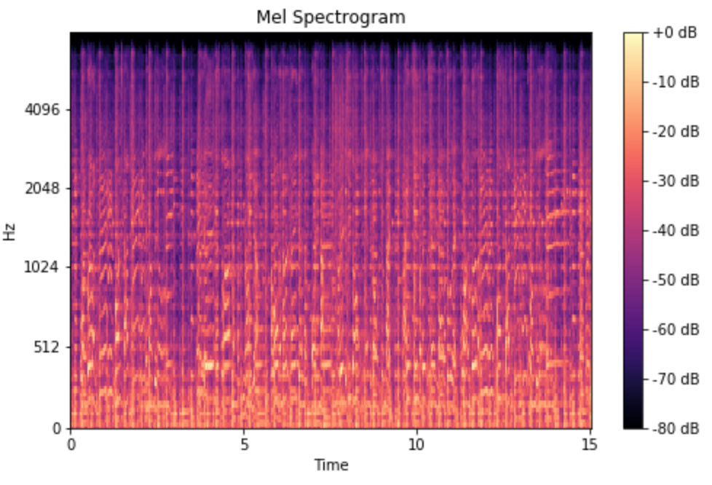
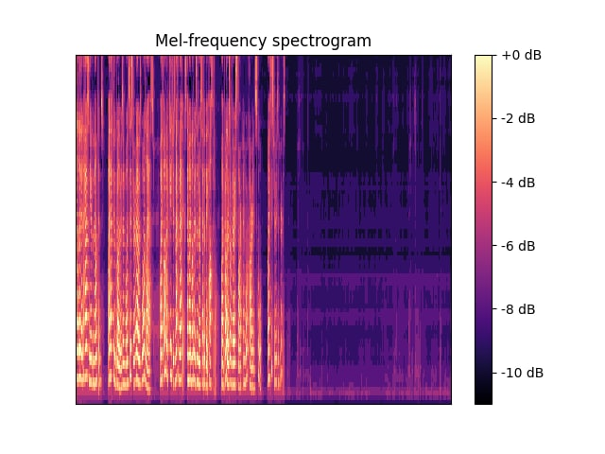
Мел-спектрограмма:
Mel шкала, основанная на восприятии тонов (частот) человеком. Слушатели оценивают любые частоты на расстоянии 1 мел, как равные по расстоянию друг от друга.
Мел-спектрограмма - спектрограмма, в которой частоты преобразуются в шкалу mel. График, в котором по оси x показано время, по оси y – частота. Цветом выделяется амплитуда (Дб).
14

Slide 15

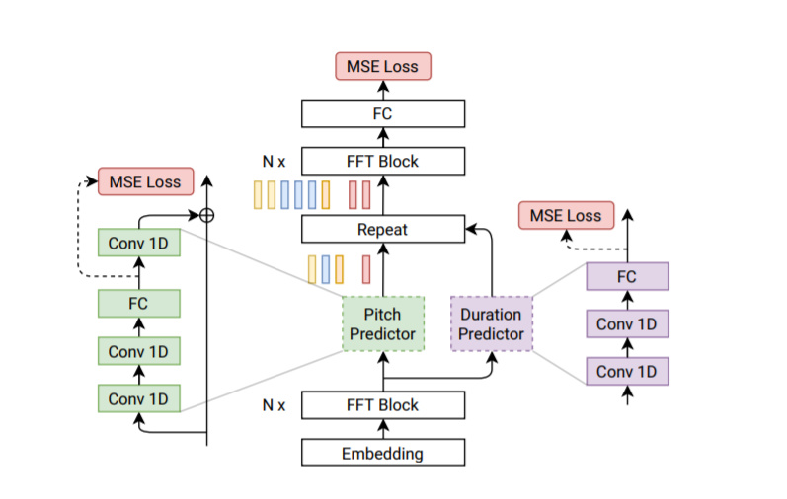
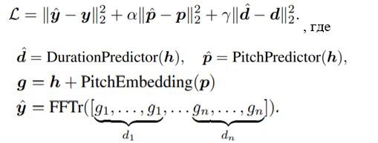
Aкустическая модель:
Модель параллельная
Fastpitch
Высокой степень контроля над параметрами речи (темпом, выразительностью, высотой тона и интонацией)
Разработана NVIDIA Corporation
Аналог FastSpeech 2
15

Slide 16
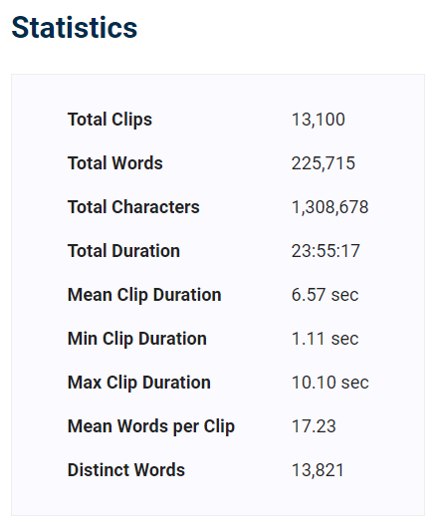
Выбор датасета
LJSpeech-1.1
Это общедоступный речевой набор данных, состоящий из 13 100 коротких аудиоклипов, в которых один спикер читает отрывки из 7 научно-популярных книг.
16

Slide 17
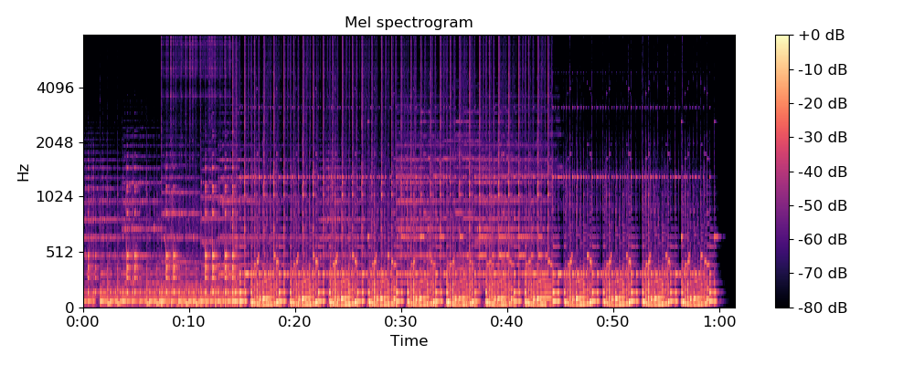

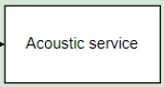
Функциональные требования Acoustic service
1) Отвечает на GET запрос с параметром текста.
(http://{адрес сервиса в локальной сети}:5000/?{текст+сообщения+пользователя} )
2) Полученный текст отправляется на обработку акустической модели. В сервисе используется Open-source реализации модели Fastpitch (в основе архитектура Transformer), заранее обученная на датасете LJSpeech-1.1.
3) Ответ на запрос содержит сериализованную в формат json матрицу мел-спектрограммы.
17

Slide 18
Telegram bot service
18
Notes:
Микросервисная архитектура

Slide 19
Функциональные требования
К клиентской части
Начать диалог с ботом можно при помощи команды ‘/start’
Обычному пользователю после начала диалога должно быть выведено приветственное сообщение с предложением ввести текст на английском языке.
На каждое введенное сообщение на английском языке бот присылает аудиосообщение с синтезированной по введённому тексту речью или сообщение об ошибке в случае, если процесс завершился некорректно.
Для разработчиков (пользователей, чей id входит в ограниченный список) доступна команда ‘/analytics’. После получения данной команды пользователь получает сообщения с аналитическими данными о работе сервисов синтеза речи, собираемыми dispatcher service.
Для разработчиков (пользователей, чей id входит в ограниченный список) доступна команда ‘/latency_test {Количество параллельных пользователей} {время теста в секундах} ’. После получения данной команды пользователь получает сообщения с результатами проведенного нагрузочного тестирования.
Бот отправляет сообщения пользователю на английском языке.
/start
Приветственное сообщение
TEXT
/latency_test
/analytics
Аудио с речью
Результаты нагрузочного тестирования
Статистика работы сервисов синтеза речи
19

Slide 20
Функциональные требования
Telegram bot service
После начала диалога пользователем (команда пользователя ‘/start’) бот отправляет приветственное сообщение с предложением ввести текст на английском языке.
После ввода пользователем текстового сообщения бот отправляет http запрос к Dispatcher service с текстом, введенным пользователем, в качестве параметра. (вид запроса: http://{адрес Dispatcher service в локальной сети}:7000/?{текст+сообщения+пользователя})
Передаваемый в ответ аудиофайл в формате wav отправляется пользователю как аудиосообщение.
При возникновении ошибки синтеза речи на любом этапе или некорректном тексте исходного сообщения, пользователь информируется ответным сообщением об возникновении ошибки.
При вводе команды ‘/analytics’ или ‘/latency_test {Количество параллельных пользователей} {время теста в секундах} ’ пользователем, чей id не включен в список id разработчиков, пользователю отправляется сообщение об ошибке.
При вводе команды ‘/analytics’ пользователем, чей id включен в список разработчиков, отправляется http запрос к Dispatcher service вида:http://{адрес Dispatcher service в локальной сети}:7000/analytics.
20

Slide 21
Функциональные требования
Telegram bot service
Передаваемый в качестве ответа словарь в формате json со статистикой синтеза речи, представляется в виде текста и изображений и отправляется пользователю в виде текстовых сообщений и картинок соответственно.
После ввода команды ‘/latency_test {Количество параллельных пользователей} {время теста в секундах} ’ Бот выполняет в течение заданного времени нагрузочное тестирование с заданным количеством пользователей.
Нагрузочное тестирование выполняется параллельными ‘пользователями’ (параллельно работающими функциями), каждый из которых делает один запрос в секунду. Каждый запрос имеет небольшую стандартную длину и некоторый шум для избежания получения результата из кэшированных данных.
Измеренные во время нагрузочного тестирования характеристики отправляются пользователю, который ввел соответствующую команду, в сообщения с текстом и изображения с графиком.
Отчет о нагрузочном тестировании включает в себя характеристики длительности выполнения запроса.
21

Slide 22
Функциональные требования
Каждый микросервис запускается в отдельном Docker контейнере Инструкции для программы docker.
Также для запуска всех микросервисов при помощи команды ‘docker-compose up –build’ из корня MVP прописаны инструкции программе docker-compose [19] в файле docker-compose.yml. При запуске данной команды каждый микросервис запускается в отдельном контейнере, при этом контейнеры объединяются в локальную сеть, что обеспечивает взаимодействие сервисов.
22

Slide 23






Cредствa реализации
Язык программирования: Python 3.6
Развертывание проекта
Фреймворк http сервиса
Framework для нагрузочного тестирования
Framework для Telegram API
Framework для машинного
обучения
Запуск микросервисов в контейнерах
23

Slide 24
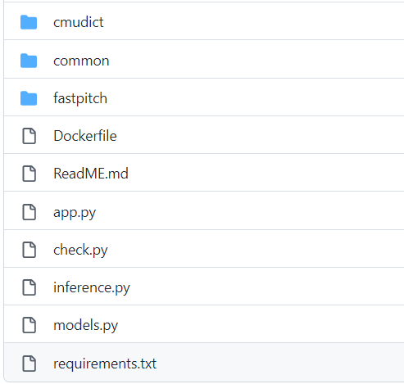
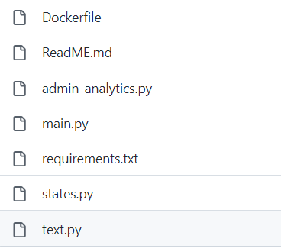


Реализация
Acoustic service
Telegram bot service
Инструкции для Docker
Open-source code Fastpitch
Инструкции запуска
Обработка команд разработчиков
Инструкции для Docker
Реализация бота
Инструкции запуска
Использованные библиотеки
Реализация http сервиса
Состояния пользователя
Пример взаимодействия с сервисом
Представление обученной модели
Тексты сообщений
Загрузка модели
Токен бота и id разработчиков
Использованные библиотеки
Обученная модель
Инструкции Docker-Compose
24

Slide 25
Метрики сервиса
MOS (mean opinion score) – усредненная оценка естественности речи, выданная асессорами для синтезированных аудио по шкале от 1 до 5. Единица означает совсем неправдоподобное звучание, а пятерка — речь, неотличимую от человеческой.
RTF (Real Time Factor) — какую долю длительности аудио занимает синтез этого аудио; RTS = 1 / RTF (Real Time Speed) — насколько синтез "быстрее" риалтайма.
MOS = 3.68, при MOS оригинальных записей 4 (Оценивалось на Яндекс.Толока)
RTS = 4.5
25

Slide 26
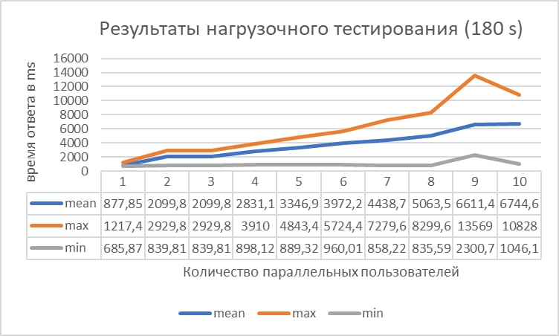
Результаты нагрузочного тестирования
26

Slide 27
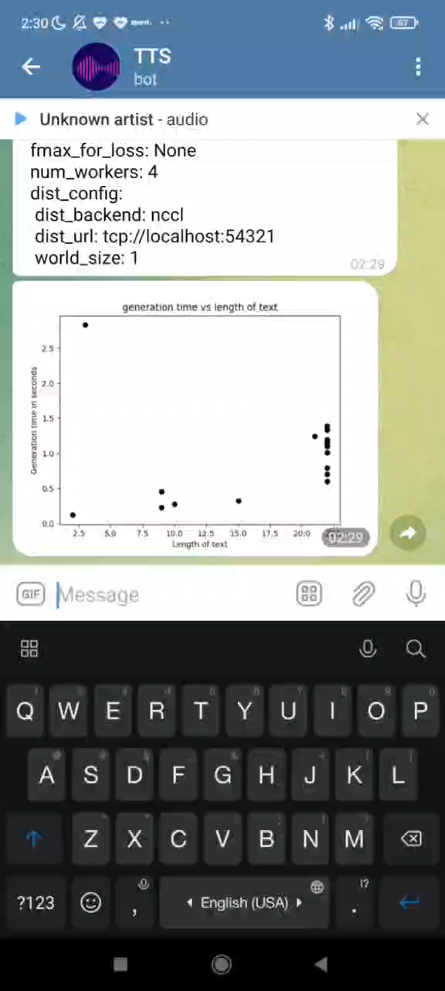


Демонстрация
@StudWorkHSEbot
27

Slide 28
Выводы
Подход параметрического синтеза речи с композицией моделей NeMo, Fastpitch и HiFi GAN дает хорошее качество и высокую скорость речи.
Реализуемый в данном проекте сервис при дальнейшей доработке может использоваться в коммерческих системах.
Реализуемые сервисы, включая сервисы взаимодействия с Telegram API выдерживают достаточную для MVP нагрузку при параллельных запросах пользователей.
@StudWorkHSEbot
28

Slide 29
Список источников
@StudWorkHSEbot
Adrian Łancucki // FastPitch: Parallel Text-to-speech with Pitch Prediction// NVIDIA Corporation //[Электронный ресурс]: Technical Report, 2021 – Режим доступа: https://arxiv.org/abs/2006.06873, свободный. (дата обращения: 1.05.22).
Aiogram documetation [Электронный ресурс] /Documentation. Режим доступа https://docs.aiogram.dev/en/latest/ свободный. (дата обращения: 20.05.22)
Ashish Vaswani// Attention Is All You Need // Noam Shazeer, Niki Parmar, Jakob Uszkoreit, Llion Jones, Aidan N. Gomez, Lukasz Kaiser, Illia Polosukhin // [Электронный ресурс]: Technical Report, 2017 – Режим доступа: https://arxiv.org/abs/1706.03762, свободный. (дата обращения: 1.05.22).
Docker overview [Электронный ресурс] /Documentation. Режим доступа: https://docs.docker.com/get-started/overview/ свободный. (дата обращения: 1.05.22)
Flask documetation [Электронный ресурс] /Documentation. Режим доступа https://flask.palletsprojects.com/en/2.1.x/ свободный. (дата обращения: 20.05.22)
LOCUST [Электронный ресурс] /Documentation. Режим доступа https://locust.io/ свободный. (дата обращения: 20.05.22)
NVIDIA, FastPitch 1.1 for PyTorch [Электронный ресурс] / GitHub. Режим доступа: https://github.com/NVIDIA/DeepLearningExamples/tree/master/PyTorch/SpeechSynthesis/FastPitch, свободный. (дата обращения: 20.05.22)
Overview of Docker Compose [Электронный ресурс] /Documentation. Режим доступа: https://docs.docker.com/compose/ свободный. (дата обращения: 1.05.22)
PyTorch [Электронный ресурс] /Documentation. Режим доступа https://pytorch.org/ свободный. (дата обращения: 20.05.22)
The LJ Speech Dataset [Электронный ресурс] / Dataset. Режим доступа: https://keithito.com/LJ- Speech-Dataset/, свободный. (дата обращения: 1.05.22)
Yi Ren // FastSpeech 2: Fast and High-Quality End-to-End Text to Speech // Chenxu Hu, Xu Tan, Tao Qin, Sheng Zhao, Zhou Zhao , Tie-Yan Liu [Электронный ресурс]: Technical Report, 2021 – Режим доступа: https://arxiv.org/abs/2006.04558, свободный. (дата обращения: 20.05.22).
29

Slide 30

dosokolova@edu.hse.ru
@sokanaid
30

